Slide 1
L
COMPANY
O
G O
Slogan & Details
企业培训/财务报销/财务培训/费用项目
财务报销流程培训
本模板根据相关的财务制度及公司的实际情况，将财务报销分为日常办公费用、工薪福利及相关费用、税费支出、项目相关支出及专项支出等。
汇报人：稻壳儿

Slide 2
前 言
INTRODUCTION
为了加强公司内部管理，规范公司财务报销行为,倡导一切以业务为重的指导思想，合理控制费用支出，特制定本制度。
本制度根据相关的财经制度及公司的实际情况，将财务报销分为日常办公费用、工薪福利及相关费用、税费支出、项目相关支出及专项支出等,以下分别说明报销相关的借款流程及各项支出具体的财务报销制度和报销流程，本制度适用公司全体员工。

Slide 3
1
借支管理规定及借支流程
2
日常费用报销制度及流程
Contents
3
工薪福利费用制度及流程
目录
4
专项支出报销制度及流程
5
报销时间的具体规定

Slide 4
01
借支管理规定及借支流程
对于员工借支以及员工借支额度，财务应严格履行：前款不清、后款不借的原则，不得超过借支人应付工资的三分之二。

Slide 5
1.1
企业借支管理规定说明
logo
出差借款：出差人员凭审批后的《出差申请表》按批准额度办理借款（借款金额不可超出本人工资，如超出需副总特批），出差返回后3个工作日内办理报销还款手续。
其他临时借款：如业务招待费、出差差旅费等，借款人员应及时报帐，除周转金外其他借款原则上不允许跨月借支。
借款金额说明：各项借款金额超过50,000元应提前一天通知财务部备款。
借款销账规定：借款销帐时应以借款申请单为依据，据实报销，超出申请单范围使用的，须按《报销流程审批》，否则财务人员有权拒绝销帐。
借款未还者：原则上不得再次借款，逾期未还借支者转为个人借款从工资中扣回。
员工私人借款的额度：不得超过本人当月工资50%，返款日为下次发放工资之前，否则将在发放工资时扣除借款。

Slide 6
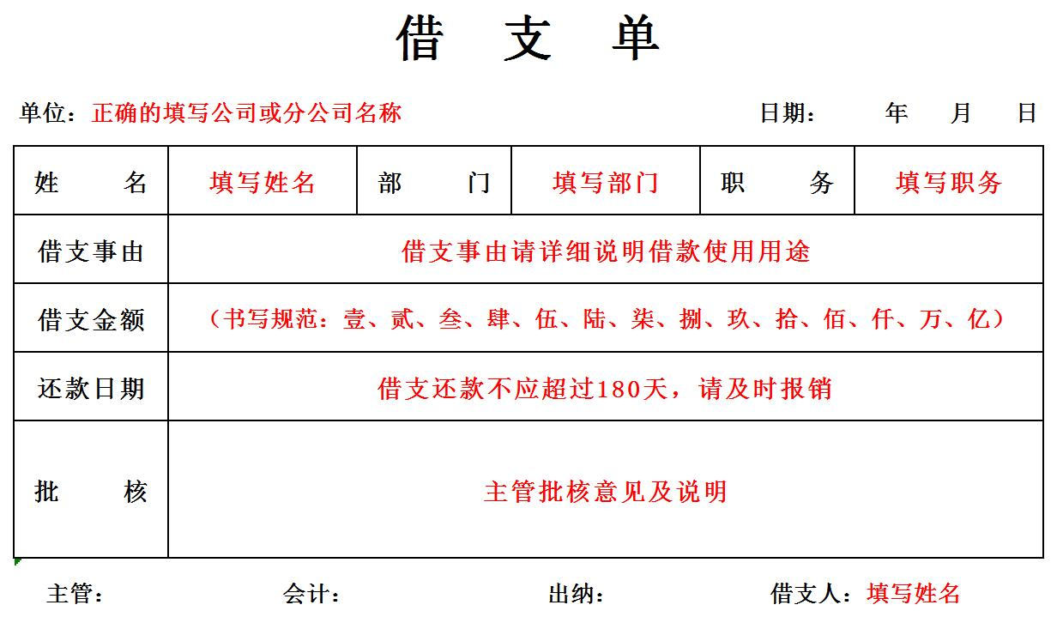
1.2
借款流程及借款单填写
logo
借款人按规定填写《借款单》，注明借款事由、借款金额（大小写须完全一致，不得涂改）、支票或现金。
财务付款：借款凭审批后的借款单到财务部办理领款手续。

Slide 7
02
日常费用报销制度及流程
日常公司费用主要包括电话费、交通费、办公费、低值易耗品及备品备件、业务招待费、资料费、年检费、差旅费等。

Slide 8
2.1
费用报销的一般规定
logo
规定一
报销人必须取得相应的合法票据（相关规定见发票管理制度） 。
填写报销单应注意：根据费用性质填写对应单据；严格按单据要求项目认真写，注明附件张数；金额大小写须完全一致，不得涂改 。
规定二
规定三
费用报销报销人必须简述费用内容或事由，且按规定的审批程序报批。
规定四
报销50,000元以上需提前一天通知财务部以便备款。

Slide 9
2.2
费用报销的基本流程图
logo
内容完整填写
单位名称
填写报销单
主管签字
总经理签字
财务审核
会计报销
日期数量
单价金额

Slide 10
2.3
差旅费出差审批办法及流程
logo
因工作需要出差，无论是否借款，出差前均应填写“出差计划”，明确出差任务、出行路线等，出差申请单应由部门主管审核签字，未经过审批的，不予借支和报销差旅费。
报销单填写
负责人签字
审核制单
凭证复核打款
出差人填写好差旅费报销单，将票据粘在粘贴单上，由报销人签字，经部门主管或经理确认。
单位负责人审批签字后交由总经理签字审核确认。
会计审核制单，预借款予以冲销，款项多退少补。
会计复核凭证。
出纳办理：现金、支票收付。

Slide 11
2.4
出差补助标准
logo
报销时均以实际有效票据为准，超出标准的部分公司不予报销，公司将低于标准的部分的50%做为奖励；
住宿原则，如是同性别2人或多人出差，采用拼房合住方式；
若客户或第三方公司已经承担食宿费，则不另行报销；
大型培训及公司活动由组织部门统一领款报销，则不另行报销。
出差补助计算方式：按自然天数计算，出差半天按半天计算补助。
出差补助发放形式：由出差人员填写报销单，单据上注明出差天数与补助金额，报销时统一办理。
长期驻外补贴：同一地点连续出差10天以上为长期出差，不发放出差补助，可申请长期驻外补贴
实报实销
按票报销
限度报销
超出不报

Slide 12
2.4
出差住宿标准
logo
人员级别 | 城市住宿费标准 |  | 补助标准
 | 三线、四线城市 | 一线、二线城市 | 全线城市
普通职员（副）主管、副经理 | 100元/天 120元/天 | 140元/天 | 20元/天
经理（含）以上总经理以下级别 | 140元/天 | 180元/天 | 20元/天
总经理 | 实报实销 | 实报实销 | 实报实销

Slide 13
2.4
电话费报销制度及流程
logo
（一）电话费报销制度：
移动通讯费：为了兼顾效率与公平的原则，根据员工工作性质以及公司的实际情况设定报销标准，如：公司客服部员工每月移动话费补助300元，于每月工资中发放，超出标准之外自行负责。
固定电话费：公司为员工提供工作必须的固定电话，并由公司统一支付话费。不鼓励员工在上班期间打私人电话。
（二）电话费报销流程：
财务部通知客服部有话费补助的员工于每月（5日前）按话费标准将发票交财务部，以便会计做账。
固定电话费由行政部指定专人按日常费用审批程序及报销流程办理报销手续，若遇电话费异常变动情况应到电信局查明原因，特殊情况报副总经理批示处理办法。

Slide 14
2.5
办公费、低值易耗品等报销制度及流程
logo
01
02
03
购置申请
报销程序
费用归集
公司行政部每季度根据需求及库存情况按预算管理办法编制购置预算，实际购置时填写购置申请单按资产管理办法规定报批。
报销人先填写费用报销单(附出入库单)，按日常费用审批程序报批。审批后的报销单及原始单据交财务部，按日常费用报销流程付款或冲抵借支。
财务部按月根据行政部提供的各部门领用金额统计表，归集核算各部门相关费用。库存用品作为公共费用，待实际领用时分摊。

Slide 15
03
工薪福利费用制度及流程
工资薪金福利等支出包括工资、临时工资、社会报销以及各项福利费等，此类费用按照薪资支出制度相关规定执行。

Slide 16
3.2
工薪费用制度及流程
logo
每月3日由人力资源部将本月经公司总经理审批后的工资支付标准（含人员变动、额度变动、扣款、社险等）编制标准格式的工资表；
具体审批流程参照《财务审批流程》；
每月12日由财务部通过银行代发形式支付工资；
每月12-25日员工到人事部领工资条并与工资卡内资金进行核实。

Slide 17
3.2
社会保险费用制度及流程
logo
社保金由财务部协助办理银行托收手续，财务部收到银行托收单据应交人力资源部专人签字确认，若有差异应查明原因并按实际情况进行调整。
社保金由人力资源部将由公司副总经理审批后的支付标准交财务部进行相关的财务处理。
其他福利费支出由公司人力资源部按审批后的支付标准填写报销单，具体流程参照《财务审批流程》

Slide 18
04
专项支出报销制度及流程
公司专项支出财务报销制度主要包括软件及固定资产购置、咨询顾问费用、广告宣传活动费以及其他专项费用等。

Slide 19
4.1
软件及固定资产购置报销财务制度及流程
logo
01
资产验收（软件应安装调试）无误后，经办人凭发票等资料办理出入库手续，按规定填写报销单。
填写购置申请
软件及固定资产购置报销财务制度应该按公司《资产管理制度》相关规定填写《资产购置申请单》并报批。 相关的合同协议及批准生效的购置申请。
02
按资金支出规定审批程序审批，财务部根据审批后的报销单以银行转账/支票形式付款。
03
若需提前借款，应按借款规定办理借支手续，并在事后的第一个报销日内办理报销手续。

Slide 20
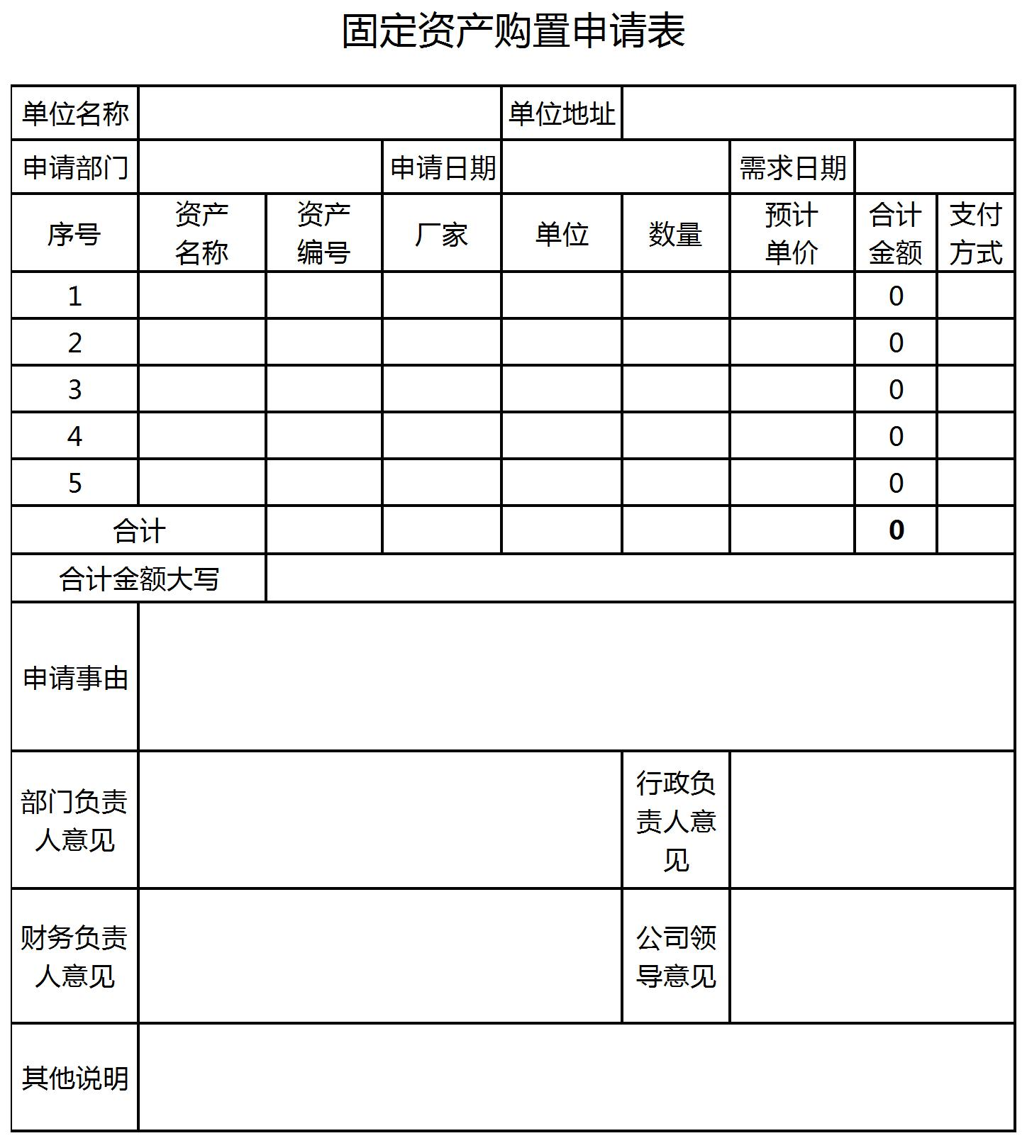
4.1
固定资产购置申请表填写规范
logo
费用范围：专项支出包括其他所有专门立项的费用（含咨询顾问、广告及宣传活动费、公司员工活动费用、办公室装修及其他专项费用）支出。
费用标准：此类费用一般金额较大，由主管部门经理根据实际需要向副总经理提交请示报告（含项目可行性分析、费用预算及相关收益预测表等），经总经理签署审核意见后方可执行。

Slide 21
05
报销时间的具体规定
为了让财务部及时准确真实地按月反映出公司经济活动的资金流动及利润情况，即日起对报销提交报送时间进行规范。

Slide 22
4.1
报销时间的具体规定
logo
报销时间说明
财务报销： 出纳报销时间为：周一至周五的13：00-17：00，为了便于财务部集中时间月末结账，每月28日后不进行账务报销。
01
为了协调公司对内、对外的业务工作安排，方便员工费用报销，财务部将报销时间具体安排如下：
借支及其他业务的不受以上的时间限制，可随时办理， 但每月28日后所有借支及其他业务也不进行账务报销。
02

Slide 23
THANKS
感谢各部门配合
本模板根据相关的财务制度及公司的实际情况，将财务报销分为日常办公费用、工薪福利及相关费用、税费支出、项目相关支出及专项支出等。
汇报人：稻壳
部门：财管部

Slide 24
稻壳儿PPT模板使用说明
（本页为说明页，用户使用模板时可删除本页内容）
01
字体说明
02
素材说明
中文｜汉仪旗黑
图片：
汉仪旗黑-60简
模板中使用的图片来源于【unsplash】，该素材具有CC0共享协议，您可在遵循CC0共享协议的情况下使用。
中文｜汉仪文黑
汉仪文黑-75简
中文｜汉仪文黑
汉仪文黑-55简
【说明】
模板中使用的字体为【汉仪旗黑-60简】和【汉仪文黑-75简】和【汉仪文黑-55简】 ，
仅限于个人学习、研究或欣赏目的使用，
如需商用请您自行向版权方购买、获取商用版权。

